Slide 1
Retour à l’école- Présentation et témoignages autour du Guide du praticien inter-agences “Retour à l’école en toute sécurité”
Juillet 2020

Slide 2
Bonjour!
Vos micros et vidéos ne sont pas disponibles pendant la présentation.
Vous pouvez poser vos questions dans le panneau Q. et R. à tout moment. Pour les questions techniques, utilisez le panneau de Discussion.
Cette session est enregistrée.
L’enregistrement et la présentation seront disponibles sur la page web de l’INEE– www.inee.org.

Slide 3
Retour a l’Ecole: Une Opportunité Unique!
INTEGRATION
QUALITE TECHNIQUE
MIEUX SE PREPARER
Notes:
(1min)
Integration -- being a shared priority across programmes, operations, technical, advocacy; COVID19 has highlighted how truly interconnected our sectors are, and this is an opportunity to work more efficiently and towards more impact for children if we work together
Technical quality --- This guide has been written drawing upon our best practices and experiences from previous responses like the Ebola crisis. By building on experience and evidence, we can make the COVID19 back to school experience much smoother and safer for children around the world.
Build back better: COVID19 surprised us! This is a change to get the foundations right for the next emergency – be it a health pandemic or another hazard like a cyclone or an outbreak of conflict.

Slide 4
Aperçu du Guide Retour a l’Ecole en toute sécurité
Ressources:
Liste intégrée de la rentrée scolaire pour le personnel du Programme: 6 pages énumèrent les principales mesures à prendre en matière de santé, de nutrition, d’EHA, de suivi et d’évaluation, éducation et protection de l’enfant / SMPSS pour assurer de l’intégration entre les différents secteurs
Checklist pour un retour à l’école en toute sécurité Cette liste de 2 pages présente les principales actions à suivre par un directeur d’école où enseignant adjoint ou un comité scolaire
Annexes Techniques
Campagnes participatives et inclusives de retour à l’école
Systèmes de gestion des absences
Permettre aux enseignants de retourner à l’école
S MSPS pour les enfants à mesure que les écoles rouvrent
Planification de la continuité de l’éducation participative et de la protection
Adaptations pour les camps
Messages de plaidoyer
Notes:
Integrated checklist:
Especially useful for project design and coordinated inter-sectoral planning (i.e. adaptations to the Humanitarian Response Plan) and for monitoring and oversight.
7 Technical Annexes: Annex 1 Participatory, inclusive back-to-school campaigns . Annex 2 Absence Management Systems . Annex 3 Enable teachers in the transition back to school . Annex 4 MHPSS for children as schools reopen . Annex 5 Participatory education and protection continuity planning . Annex 6 Adaptations for camp settings . Annex 7 Advocacy messages

Slide 5
Qui devrait utilizer ce guide?
Vous!
Equipe Programme
Equipe de Coordination
Equipe de plaidoyer
Ensemble avec les partenaires!
Inter-agence
Inter-sectoriel
Tous les contextes
Notes:
(1 min) Highlight the value of the guide being an interagency piece and how this changes how SC colleagues can use the guide
The guide aims to be a user-friendly, practitioner-focused tool that outlines the key steps needed for a coordinated, inclusive, all-hazards approach to school reopening and links to further guidance where appropriate.
Coordination teams (such as Child Protection Area of Responsibility, Education Cluster, EiE Working Group Coordinators, Refugee Education Groups or Local Education Groups) are encouraged to share this document and reference this guidance as coordinated school reopening strategies are developed and operationalized.
Highlight based on existing guidance/UN framework etc.

Slide 6
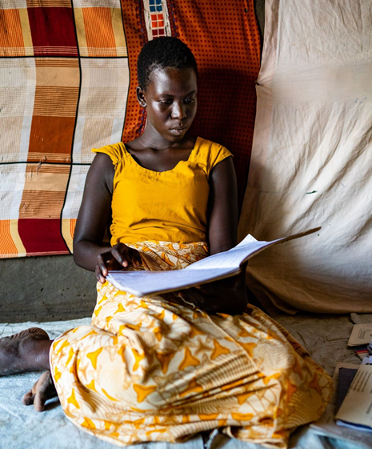
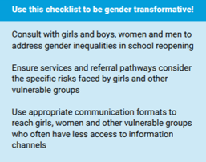
Principes clés pour un retour a l’école en toute sécurité
Une approche intégrée
La participation des enfants et des jeunes
Genre, inclusion, et accessibilité
L’ensemble de la communauté scolaire
Construire sur des structures existantes
Construire la résilience
©Save the Children
Notes:
-emphasize that you can use this checklist to be gender transformative!

Slide 7
Merci
Notes:
Include relevant branding/logos for other agencies

